Slide 1
Galsai Pongrác: Berda Jóska léptei. In: G. P.: Záróra a Darlingban. - Bp. : Magvető K., 1986. - p. 40-49.

Slide 2
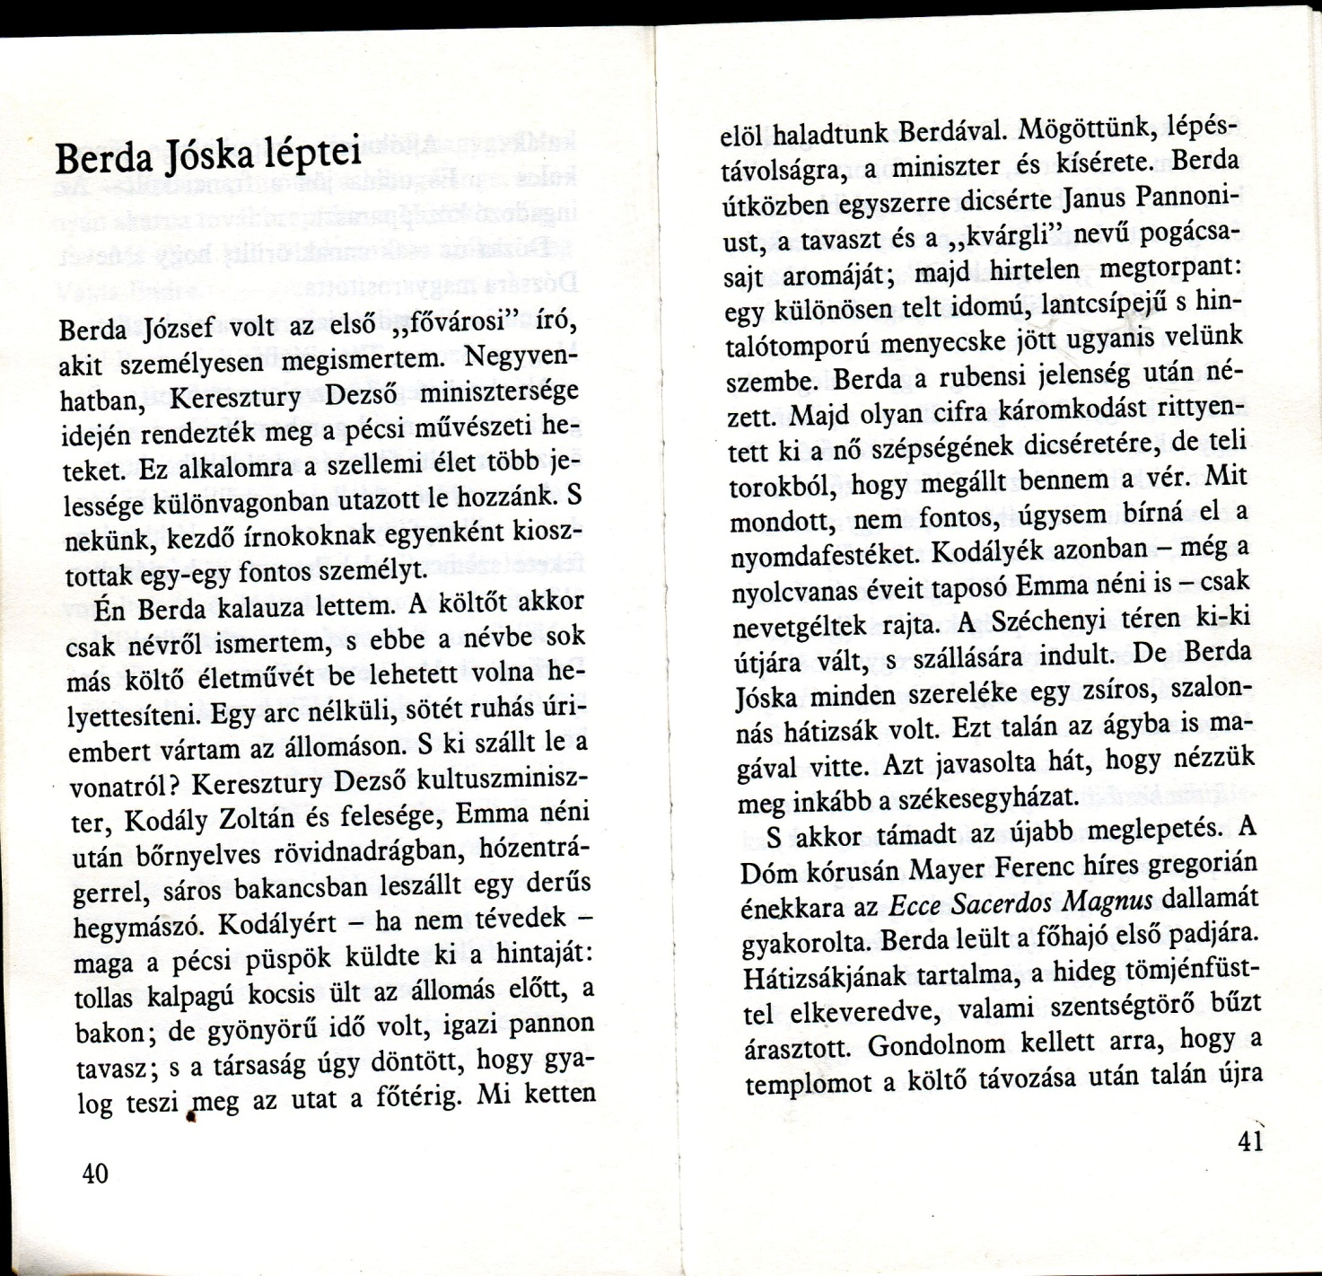

Slide 3
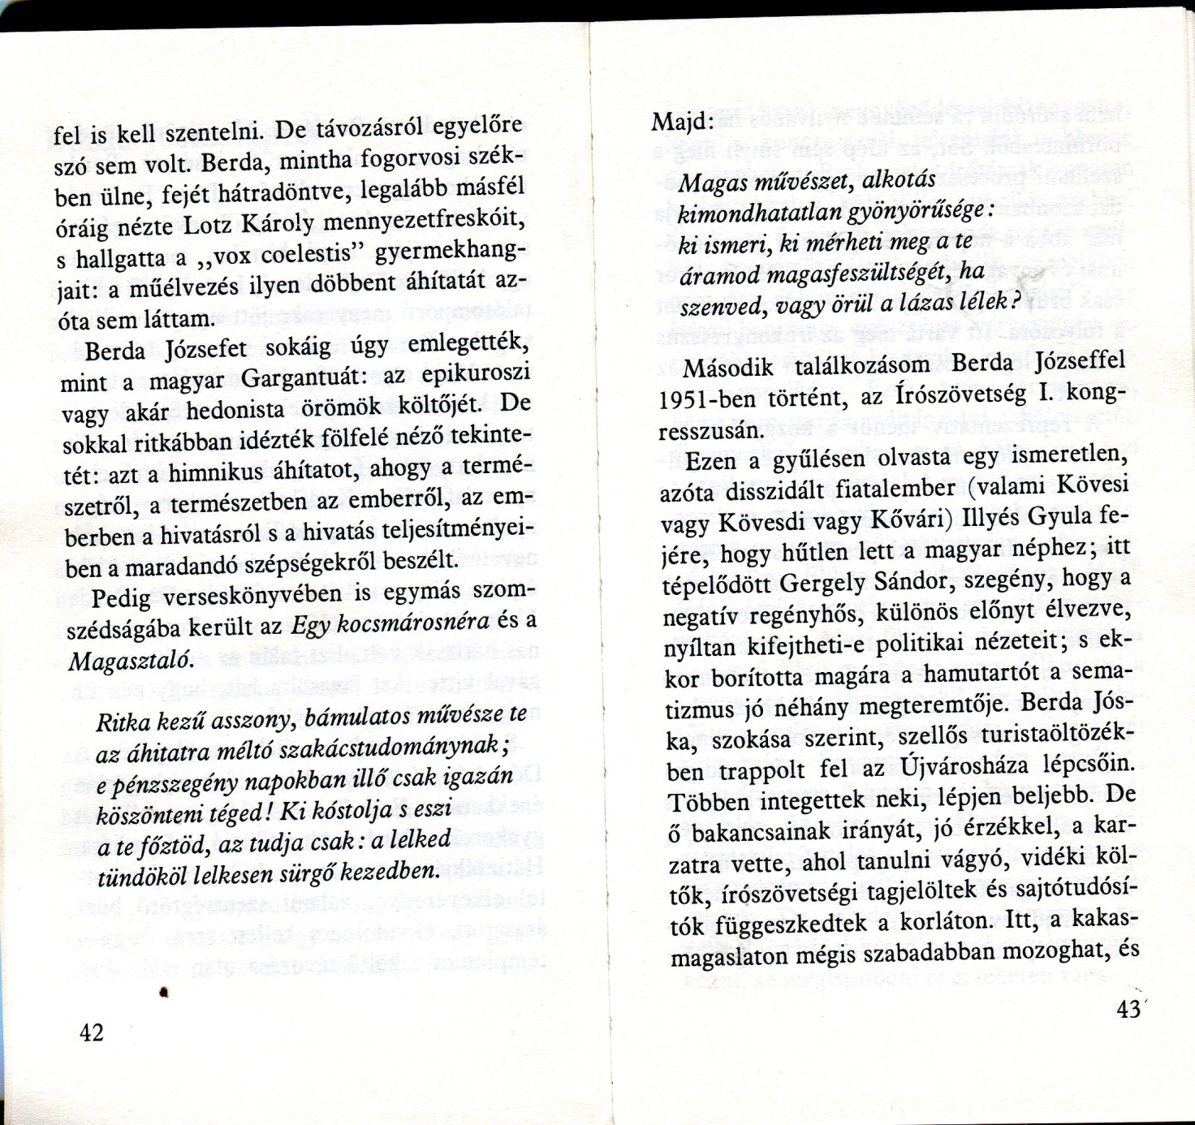

Slide 4
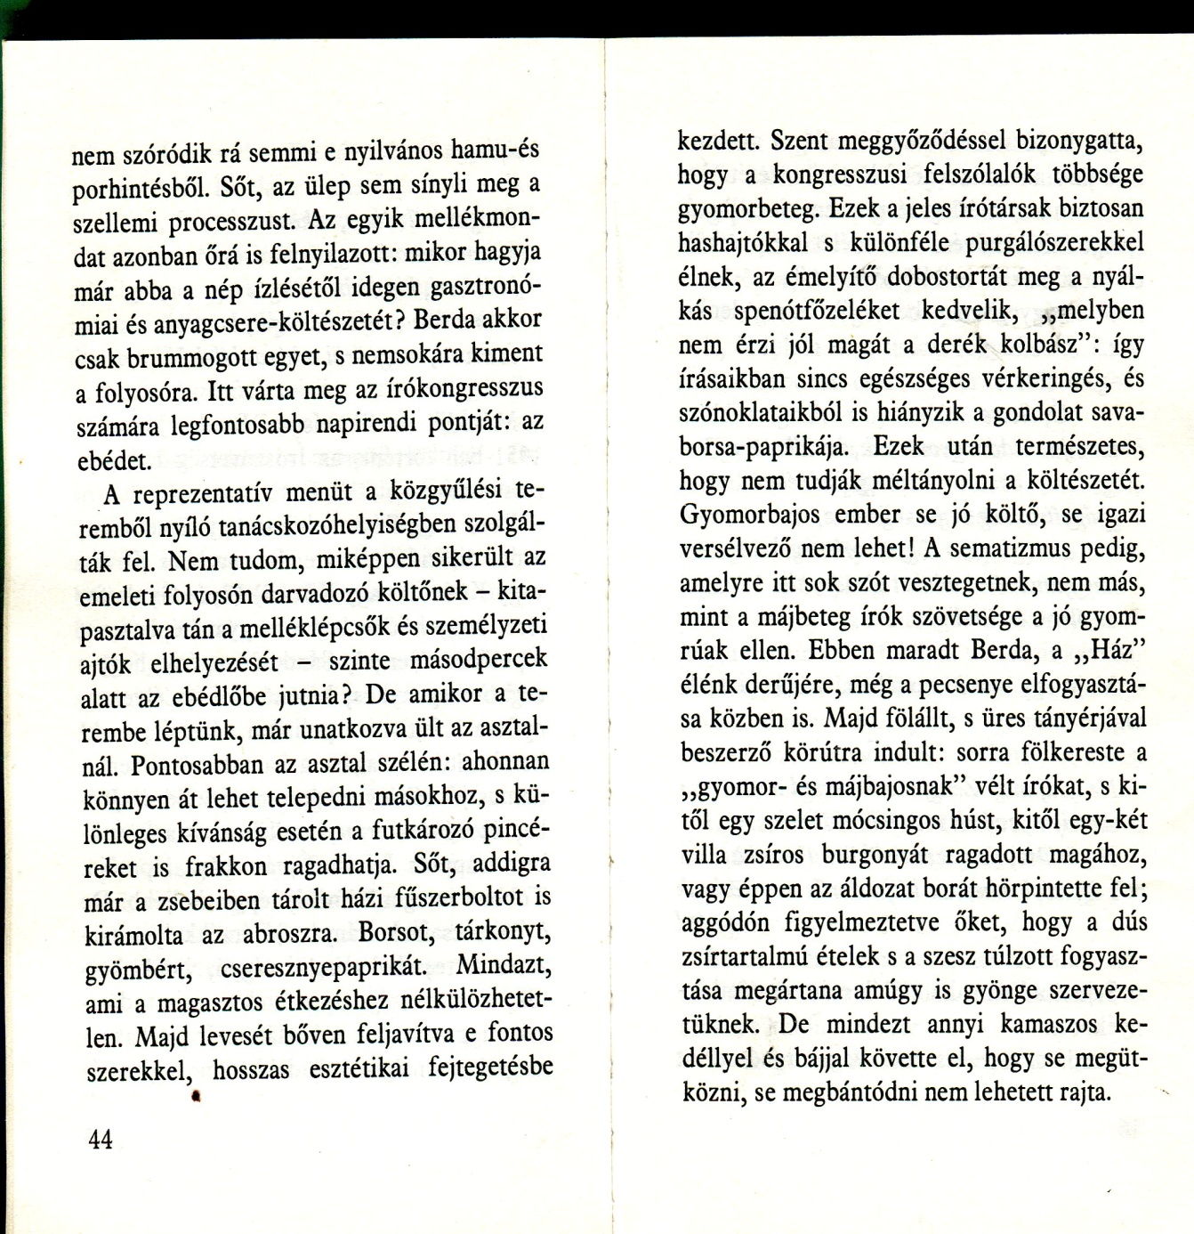

Slide 5
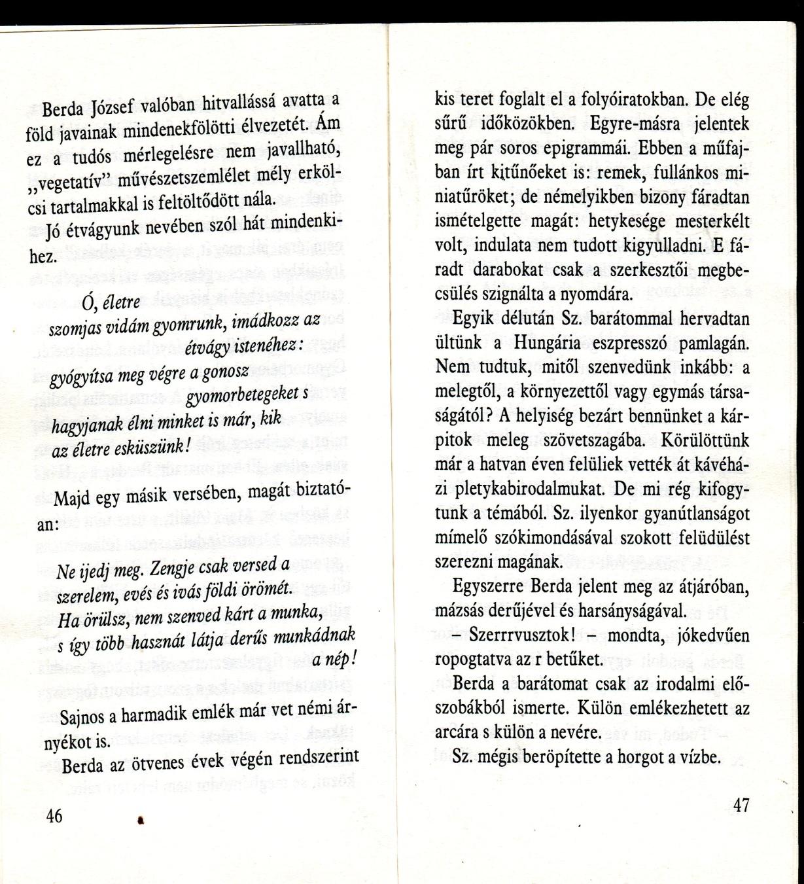

Slide 6


